Slide 1
Francisco Leandro 81650
João Salgueiro 81462
Tiago Crespo 80864
Apresentação Final de Introdução à Engenharia Mecânica, Instituto Superior Técnico

Slide 2
O problema
Notes:
Quando fomos à mouraria reparámos que em várias ruas, com muitas escadas (em particular nas escadinhas do marques de ponte de lima), que as condutas que escoam a água dos telhados não conduzem a água quando esta chega ao chão. Com isto, as escadas acumulam muita água, tornando-se muito escorregadias. Este problema agrava-se pelo facto de esta rua ser muito inclinada, ter a calçada em mau estado, e ser frequentada maioritariamente por idosos.

Slide 3
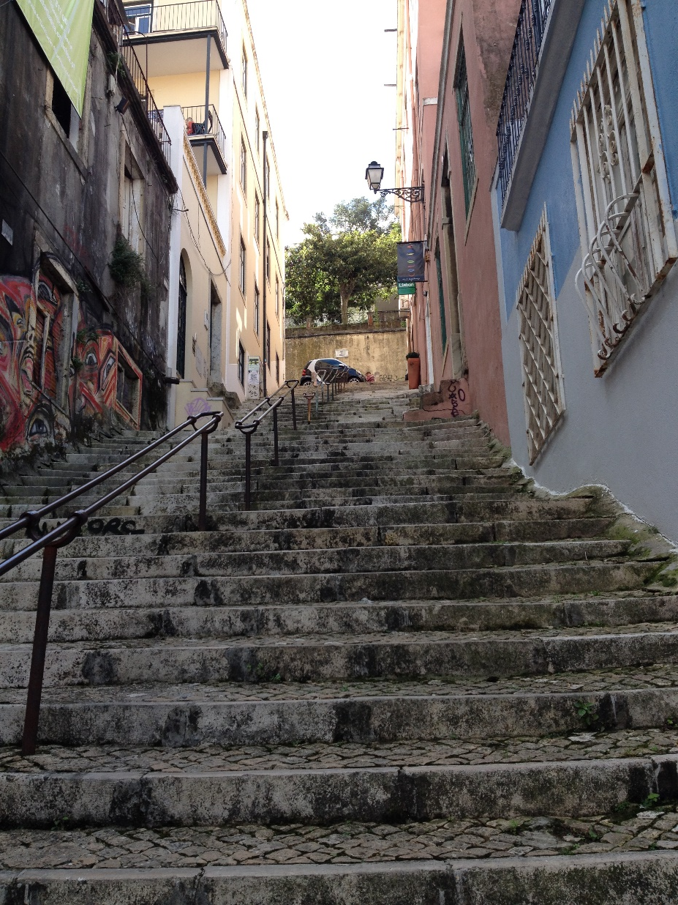
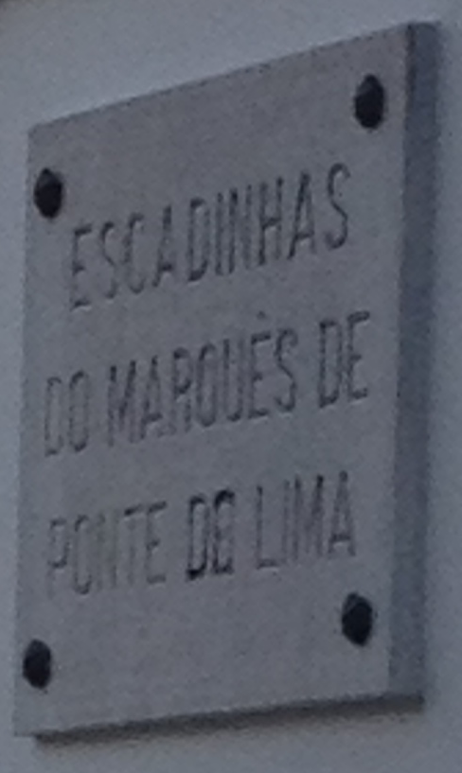
A solução
Porquê?
Como?
O quê?
Onde?
Notes:
Porquê:
Após considerarmos o problema, chegamos à conclusão que poderíamos tornar esta desvantagem numa vantagem ao aproveitar esta água para fins energéticos, sendo o próprio problema o motivador desta solução.
O quê?
A nossa solução consiste em conduzir a água que chega ao chão vinda do telhado, de modo a produzir energia e não molhar a calçada.
Como?
Planeamos colocar na berma das escadas, ligado aos canos provenientes dos telhados um cano que conduza a uma turbina que posteriormente liberta a água no esgoto, que converterá a energia proveniente do movimento da água em energia eléctrica. Esta energia será utilizada para abastecer eletricamente as luzes da referida rua. Deste modo, tornamos a desvantagem numa vantagem!
Onde?
Acreditamos que a nossa solução é simples o suficiente para ser aplicada em várias ruas, nacional e internacionalmente, no entanto pretendemos neste caso aplicá-la especificamente na rua escadinhas do marquês de ponte de lima.

Slide 4
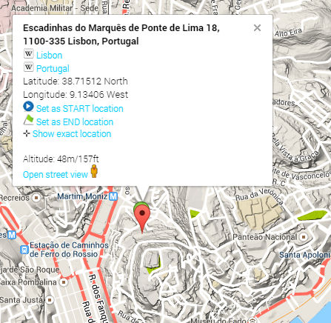
Estudo da viabilidade
Diferença de elevação: aproximadamente 40 m

Slide 5
Precipitação
Precipitação média dos oito meses mais chuvosos nos últimos 30 anos: 86.66 mm

Slide 6
Área dos Telhados
Estimámos uma área de aproximadamente 2000m²

Slide 7
Energia potencial
Área=2000m²
Altura da água=0.0866m
Volume de água=173.2m³
Massa de água=173.2*1000=173200 Kg
Energia Potencial=173200*9.8*40=67894400J
1 mês=2592000s
Potência média= 26.19W

Slide 8
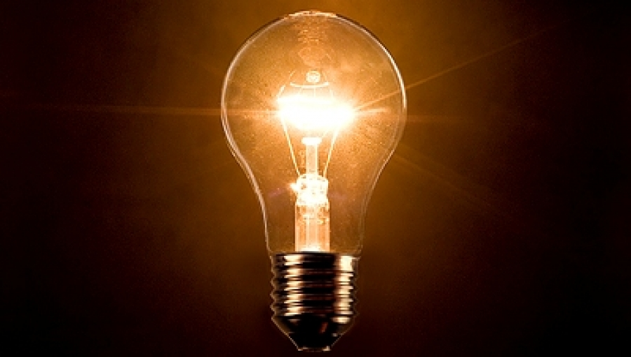
Conclusão
26W não chegam para alimentar a maioria das lâmpadas domésticas
Notes:
Concluímos que não é viável economicamente produzir energia para a rede elétrica. No entanto é suficiente para alimentar sensores que meçam o caudal da água para controlar cheias.

Slide 9
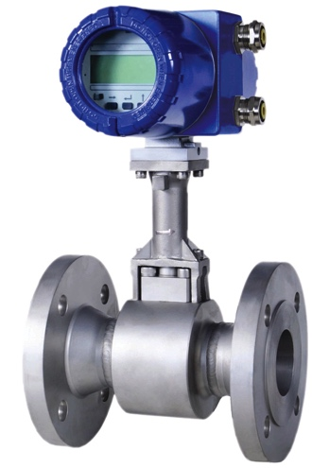
O Que propomos?
Notes:
Propomos adaptar o sistema e implementar nesta rua caudalímetros que permitam avisar a Câmara Munincipal e a pProtecção Civil de caudais anormais (se for excessivamente alto uma cheia poderá acontecer, se for excessivamente baixo poderá haver um bloqueio na rede de escoamento)

Slide 10
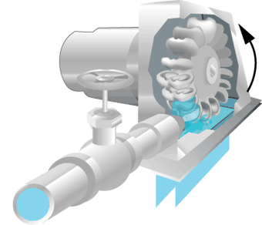
Que tipo de turbina?
Micro turbina Pelton
Notes:
Após uma pesquisa concluímos que o mais adequado para o nosso projecto será uma turbina pelton, dos 3 tipos existentes, pois é a que melhor aproveita a energia numa situação de baixo caudal e baixa diferença de elevação

Slide 11
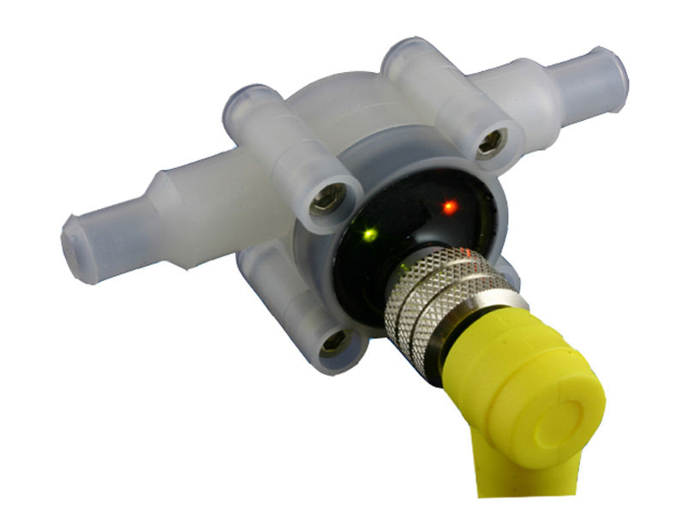
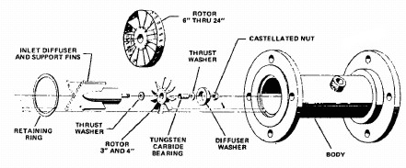
Que tipo de Caudalímetro?
Caudalímetro de turbina Pelton
Notes:
Foram também analisados os vários tipos de caudalímetros, com a conclusão que o que que melhor se aplica à solução +Água é um caudalímetro de turbina, mais especificamente do tipo Pelton, uma vez que esse é o tipo de turbina que propomos implementar.

Slide 12
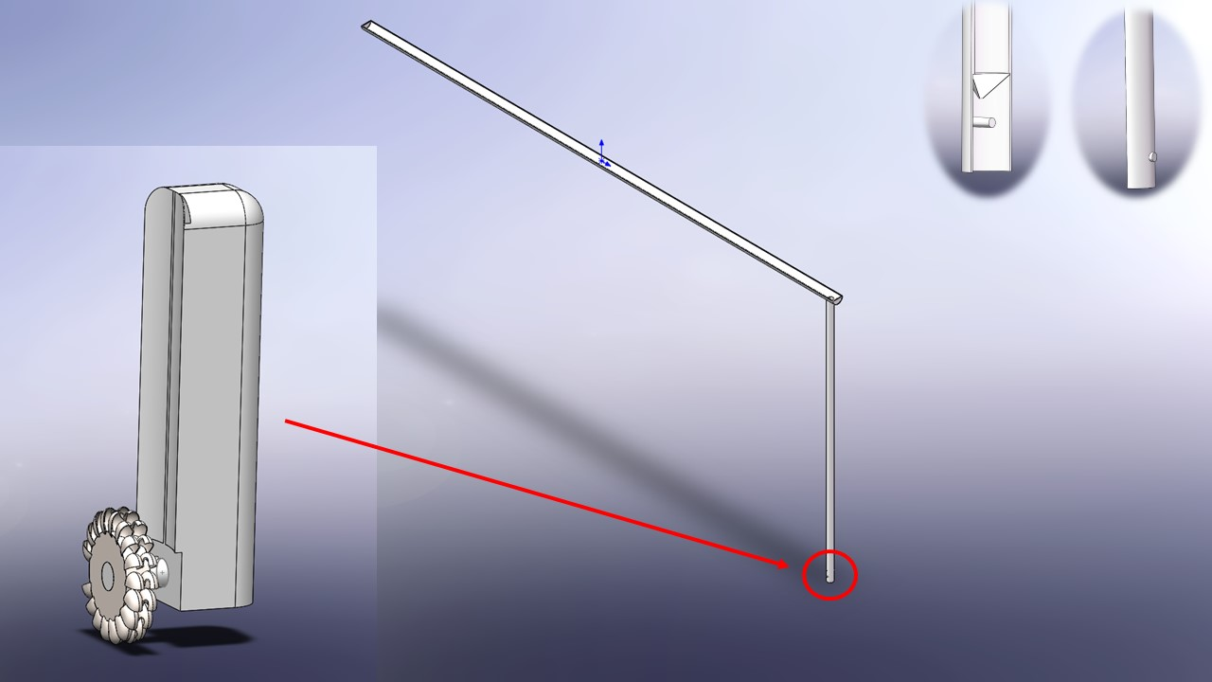
O nosso PROJETO!

Slide 13
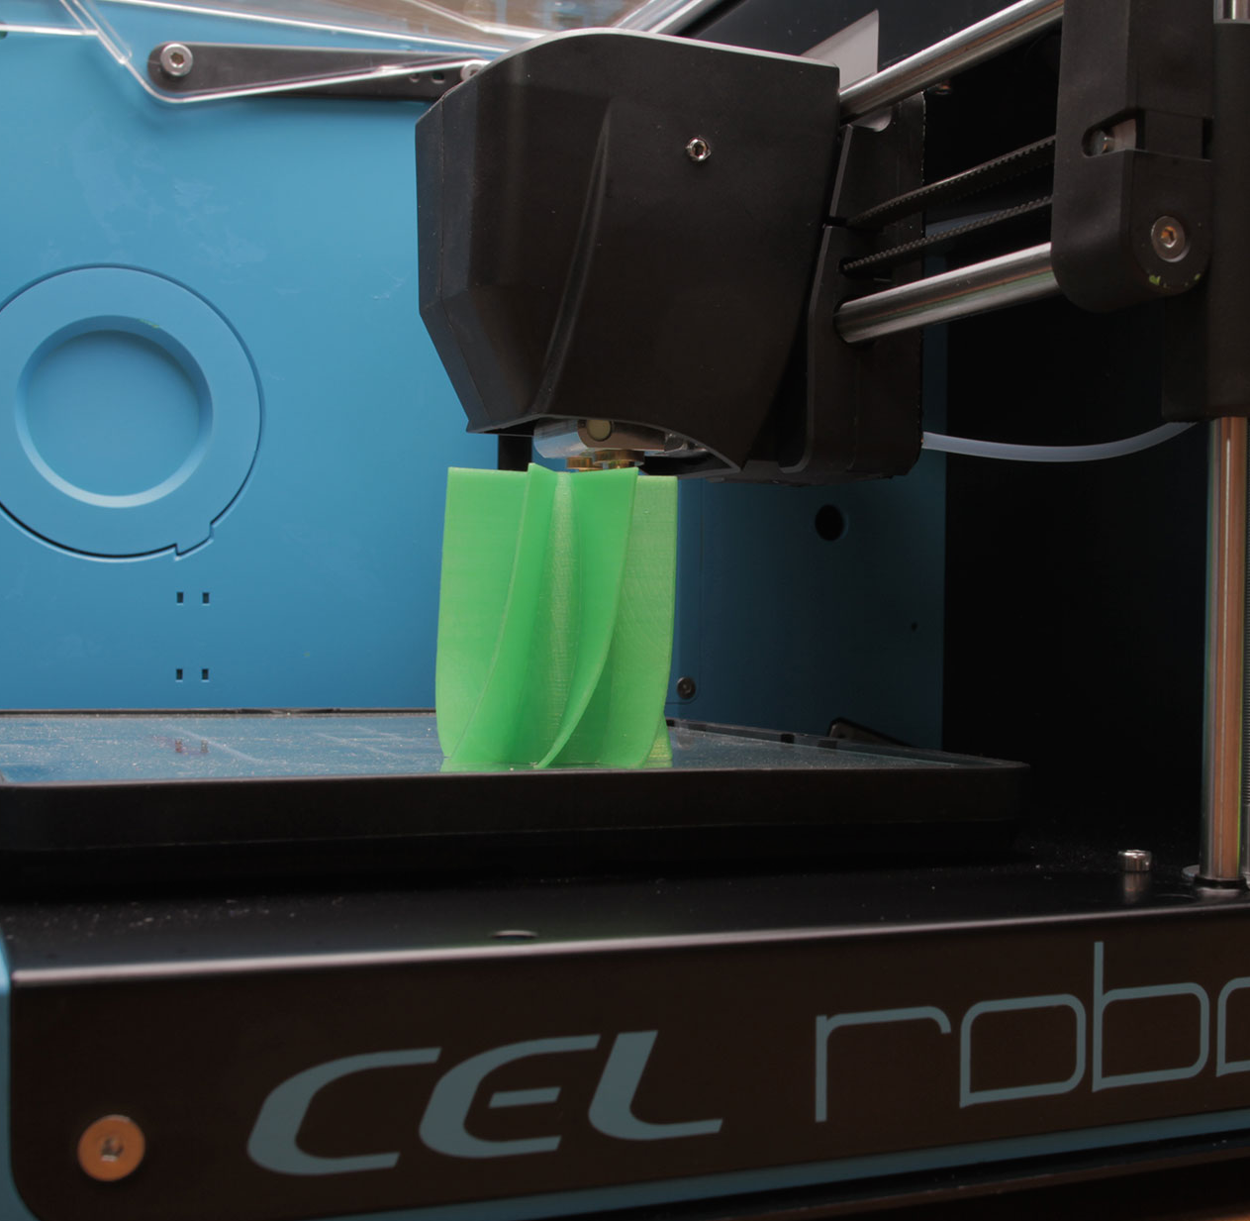
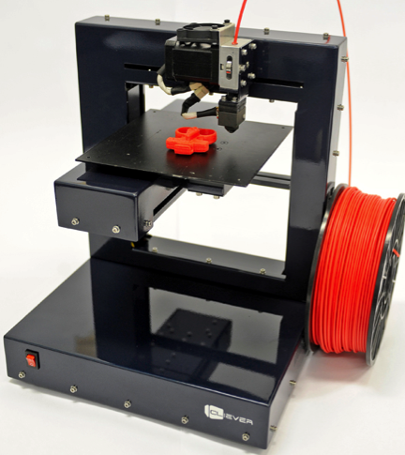
Materiais e processos de Fabrico
Impressão 3D
Notes:
Primeiro foram analisados materiais mais convencionais. Concluiu-se que o uso de metais acarretaria um custo mais elevado que o considerado viável. Dado o baixo orçamento que o projecto teria, também não se justifica o uso de materiais compósitos, pois levaria a um custo demasiado elevado, não sendo a elevada qualidade destes materiais necessária para este projecto.
Com isto, concluiu-se que a solução que tornará o projecto mais viável é a produção da solução +Água através da tecnologia de impressão 3D uma vez que sendo muito versátil e permitindo uma impressão com qualidade, comporta também baixos custos, indo ao encontro das necessidades que consideramos ter, de uma excelente relação preço qualidade.

Slide 14
Conclusão
Notes:
No final desta investigação, concluiu-se que a solução de facto melhorará a qualidade de vida na zona da Mouraria, tornando a rua melhor e mais transitável, no entanto concluiu-se que não seria viável a utilização da solução proposta para aproveitamento eléctrico, uma vez que a potência gerada não será minimamente relevante para a rede eléctrica nacional, e a sua implementação só aumentaria os custos inviabilizando totalmente o projecto.
Por outro lado, o aproveitamento eléctrico da energia da água será suficiente para abastecer o caudalímetro e os sistemas que permitirão a comunicação com as autoridades competentes, fornecendo avisos de caudais anormais (se forem demasiado baixos, indica um bloqueio numa zona anterior à turbina da conduta. No caso de ser demasiado alto indica que provavelmente haverá uma cheia se não se tomarem medidas).
Assim, o projecto já terá uma base sólida para ser viável, uma vez que mesmo não criando lucro imediato, o que poderá prevenir justifica o investimento.

